Slide 1
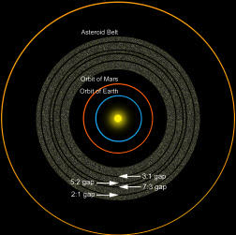

天体力学N体力学研究会
変分法と周期解
2011
43rd Symposium on Celestial Mechanics
1-2 September 2011, Osaka Univ, Japan
大阪大学基礎工学部国際棟(Σホール) 平成23年9月1・2日
編集 柴山允瑠 関口昌由 斎藤正也
背景画像提供 山越富夫ペトロスキー

